Slide 1
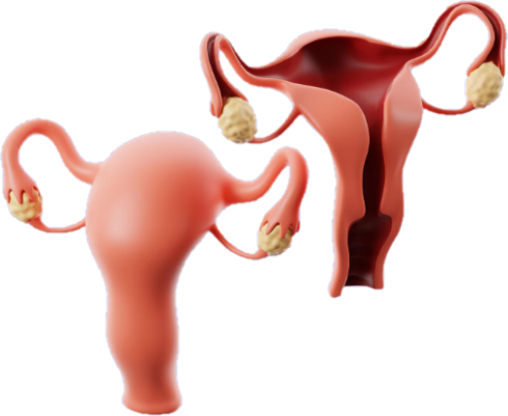
Презентация по гинекологии на тему: «Туберкулёз женских половых органов»
Выполнила:
Студентка ММК группы 3ЛД2
Логвиненко Эвелина
Преподаватель:
Алхимчикова Ирина Даниловна

Slide 2
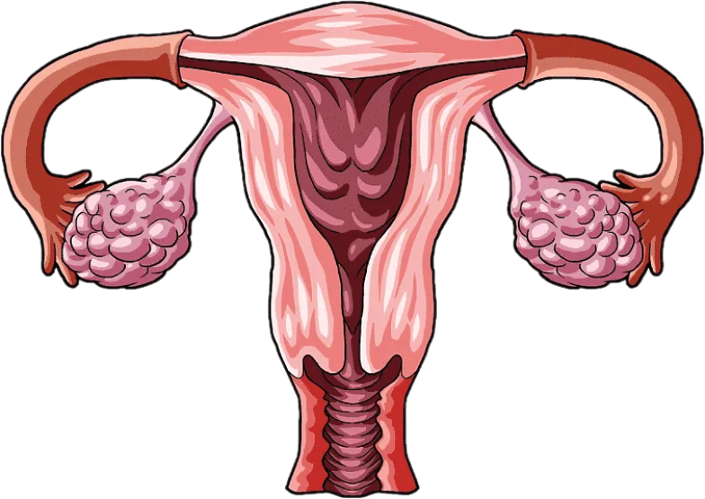
Определение
Туберкулёз женских половых органов
инфекционное заболевание, форма внелёгочного туберкулёза, которая приводит к воспалению и поражению детородных органов женщины.
=генитальный туберкулёз
=туберкулёз органов малого таза
У 80–90 % пациенток болезнь развивается в репродуктивном возрасте (от 20 до 40 лет) — в этот период придатки и матка особенно богаты лимфоидными элементами и лучше снабжаются кровью.
При заболевании могут поражаться:
маточные трубы (ампуллярный отдел) (95-100%)
эндометрий (50–60 %)
миометрий (2,5 %);
яичники (10–30 %)
шейка матки (5-15%)
влагалище или вульва (1 %)

Slide 3
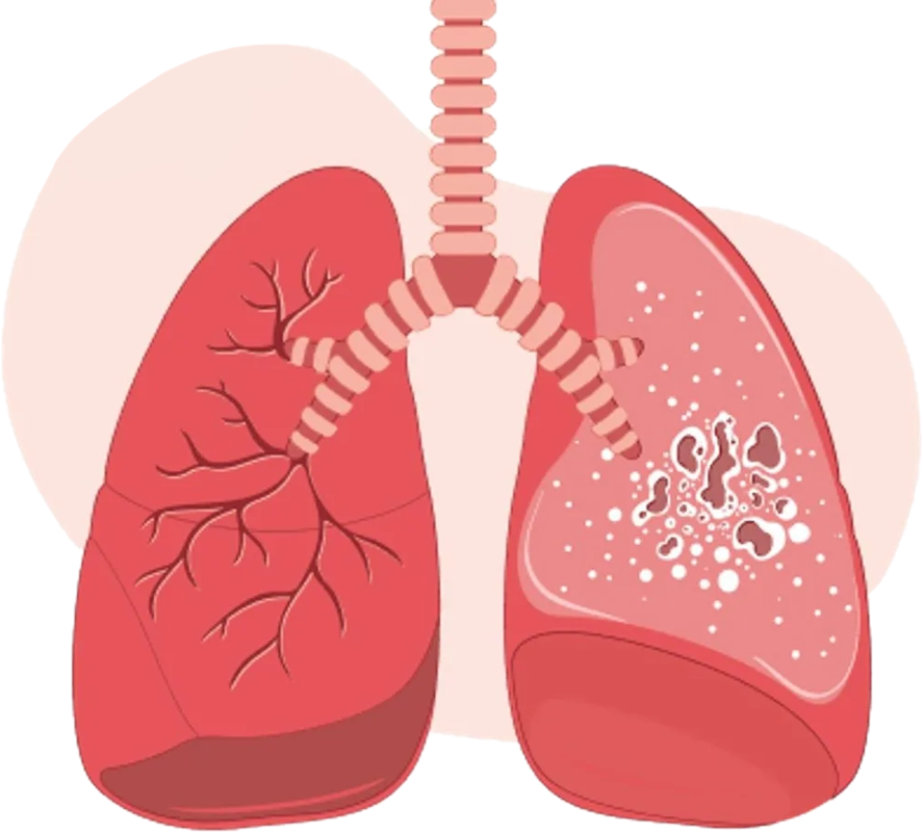


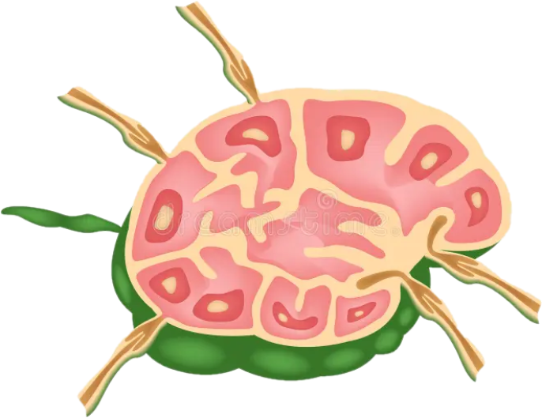


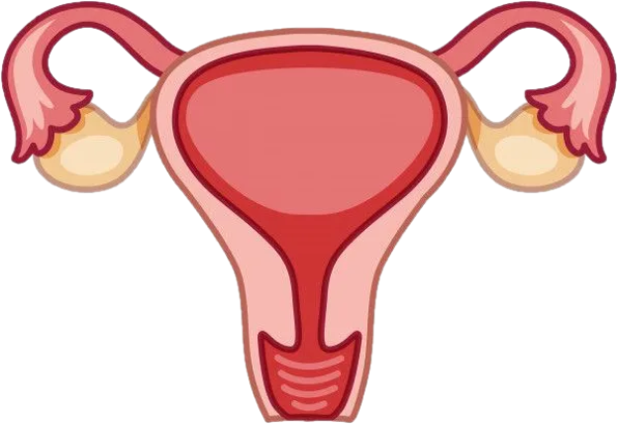
Этиология
Туберкулёз женских половых органов не является самостоятельным заболеванием, он развивается вторично при переносе инфекции из первичного очага.
Болезнь вызывает микобактерия туберкулёза (Micobakteria tuberculosis). В женские половые органы она попадает из другого очага (чаще из лёгких) тремя путями:
Гематогенно — через кровь
Лимфогенно — через лимфоузлы
При половом контакте (?) — но большинство авторов опровергают, считая, что влагалище обладает резистентностью к возбудителям туберкулёза.
Точного значения инкубационного периода туберкулёза женских половых органов нет, так как начало заболевания часто совпадает с первичным заражением и проходит бессимптомно.

Slide 4
Факторы риска
Некоторые факторы, способствующие распространению микобактерий и их занесению в половые органы:
Фоновые заболевания (гастрит, диабет, язва ДПК, СПИД, бронхит)
Тяжёлые физические и психические перегрузки
Контакт с больными туберкулёзом, в том числе с мужьями, которые страдают туберкулёзом мочеполовой сферы
Беспорядочная половая жизнь
Хронические воспалительные заболевания урогенитального тракта, гормональные заболевания, нарушения цикла со скудными и редкими менструациями
ВИЧ-инфицирование
Лица, злоупотребляющие алкоголем и наркотиками
Обострению затихшего туберкулёза способствуют беременность, роды, аборты, длительный приём гормональных и иммунодепрессивных препаратов, радиоактивное облучение.

Slide 5
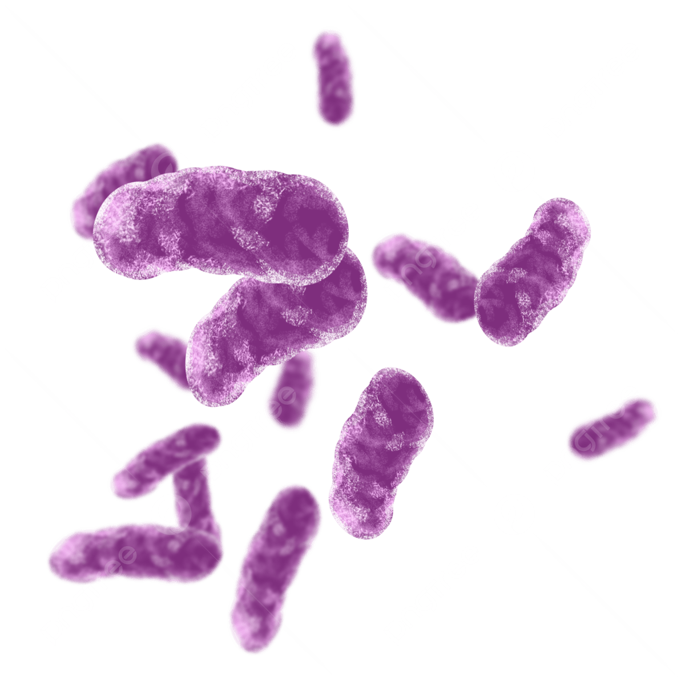
Micobakteria tuberculosis
Грамположительная слегка изогнутая или прямая палочка 1–10 мкм диаметром 0,2–0,6 мкм.
Клеточная стенка содержит высокий процент миколевой кислоты (от 50 до 60%), а также богата липидами и восками, что объясняет кислотоустойчивость.
Неподвижна, не образует спор и капсул.
Может образовывать L-формы, имеющие сниженный уровень метаболизма и ослабленную вирулентность.
Вызывают воспаление с образованием гранулёмы — разрастания ткани, с помощью которого организм локализует очаг инфекции и изолирует его от остальных тканей.
Устойчивы к воздействию факторов внешней среды: вне организма-до 10-12 мес. Прямой солнечный свет их убивает в течение 1,5 часов, УФ лучи — за 2–3 минуты, а ДЗ с Cl-за 5 часов.

Slide 6
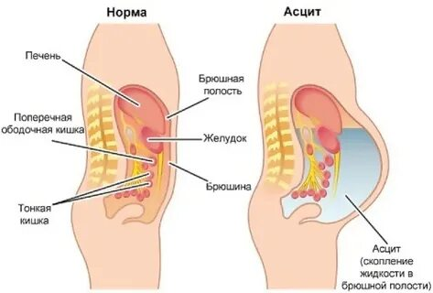
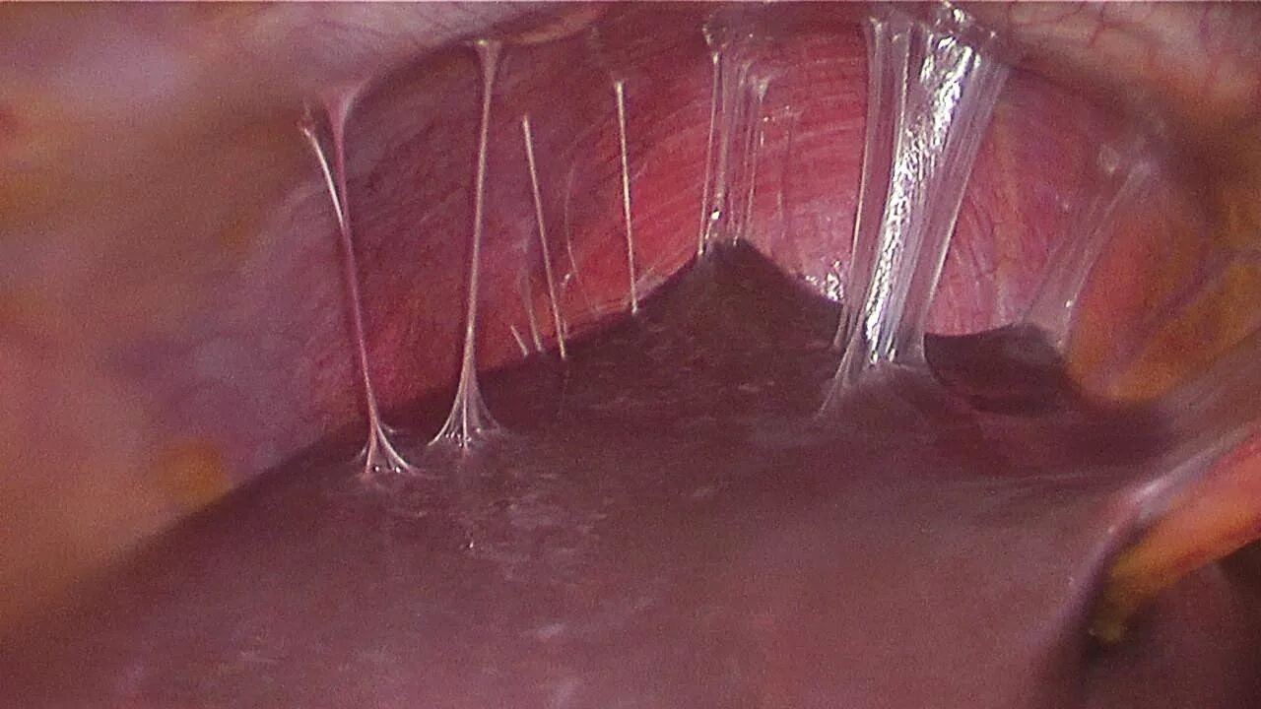
Классификация по В.А.Покровскому
выделяют следующие клинико-морфологические формы специфического процесса в половых органах
Эксудативно-продуктивная характеризуется:
-поражением маточных труб,
-вовлечением брюшины
-образованием серозного выпота (асцит);
Продуктивно-пролиферативная характеризуется:
-затронуты те же органы
-образование экссудации на фоне воспаления
-превалированием процесса образования туберкулезных бугорков;
Фиброзно-склеротическая характеризуется:
-склерозированием тканей,
-формированием спаек, рубцов;
Казеозная без инкапсуляция характеризуется:
-из-за спаек маточные трубы, матка и яичники образуют один конгломерат.

Slide 7
Патогенез
1 фаза
3 фаза
5 фаза
макрофаги перемещаются и накапливаются в поражённой области
микобактерии распространяются по организму
экссудат рассасывается, отёк уходит
инфильтрация
обсеменение
рассасывание
уплотнение
рубцевание
распад
из-за гибели макрофагов и микобактерий клетки организма окисляются и тоже погибают
поражённый орган частично восстанавливается
повреждённая ткань замещается на соединительную, т. е. появляется рубец
2 фаза
4 фаза
6 фаза

Slide 8
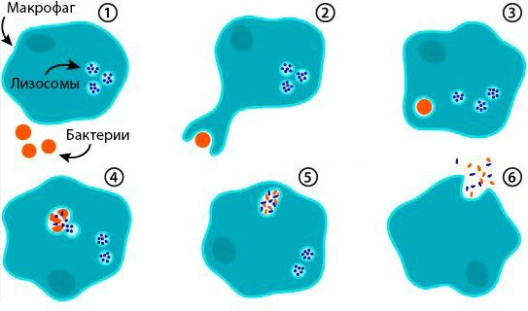
Выделяют несколько фаз туберкулёзного процесса
При вдыхании инфицированных частиц из воздуха бактерии попадают в лёгкие и начинают размножаться в альвеолах — маленьких воздушных мешочках лёгких. В норме здесь происходит фагоцитоз макрофагами — защитная реакция организма, при которой микобактерии туберкулёза обычно уничтожаются.
Если иммунные клетки ослаблены и их переваривающая способность снижена, микобактерия выживает внутри макрофага. Размножаясь, она разрушает его, и огромное количество микробов выходит в межклеточное пространство. Таким образом формируется первичное поражение.
Через кровь или лимфатическую систему инфекция из первичного очага попадает в половые органы, в основном в маточные трубы. Болезнь может развиваться 7–12 лет и часто протекает бессимптомно . После наступления 18-летнего возраста под воздействием половых гормонов усиливается кровоснабжение органов малого таза и процесс активизируется. Без адекватного лечения заболевание развивается и поражает всё больше органов малого таза.

Slide 9
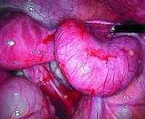
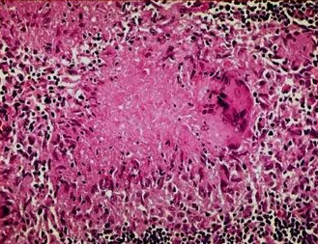
В очагах поражения развиваются экссудация и пролиферация тканевых элементов, казеозные некрозы.
Например:
Туберкулёз маточных труб часто заканчивается их облитерацией, экссудативно-пролиферативные процессы могут привести к образованию пиосальпинкса.
При туберкулёзном эндометрите преобладают продуктивные изменения — туберкулёзные бугорки, казеозные некрозы отдельных участков.

Slide 10


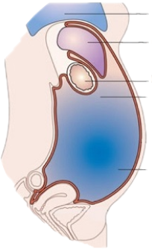

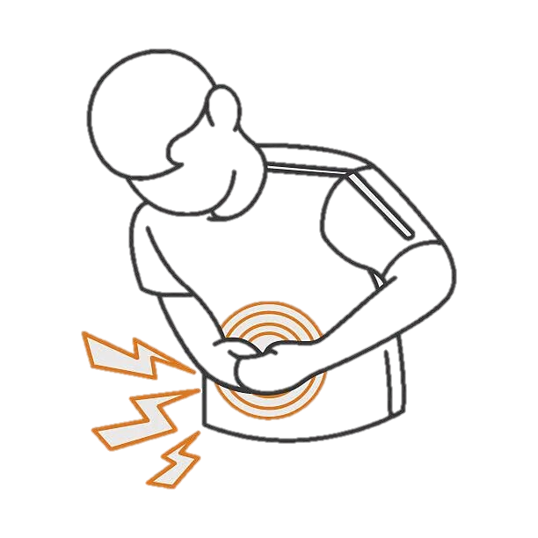
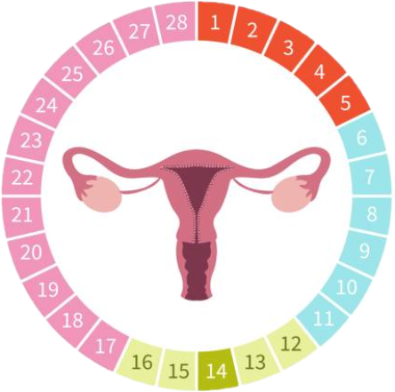




Клинические проявления
бесплодие-основной, а иногда и единственный симптом заболевания
диспареуния
асцит
высыпания на половых органах в виде язвочек
нарушения цикла
-олигоменорея
-аменорея
боли внизу живота тянущего характера
признаки дисбиоза:
-вздутие живота
-диарея или запор
-субфебрилитет
-потливость по ночам
(ночной гипергидроз)
-слабость
-похудение
-нарушение аппетита
-быстрая утомляемость
признаки почечного поражения: отёки, скачки давления, гематурия.
температура 37–38 °С во время менструации
туберкулёзная интоксикация

Slide 11
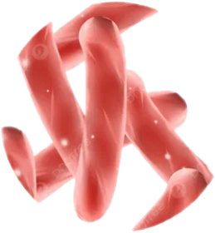
Пути передачи
заражение происходит при употреблении в пищу инфицированного молока или мяса больных животных
алиментарный
высохшие на поверхностях капли мокроты и слизи с пылью поднимаются в воздух, откуда и попадают в организм
воздушно-пылевой
пациент с туберкулёзом выделяет капли мокроты с возбудителем (кашель или чихание). Если здоровый человек вдыхает этот аэрозоль, то микобактерии проникают в лёгкие, вызывая заболевание
воздушно-капельный
контактный
при совместном использовании предметов личной гигиены, посуды
внутриутробный
от больной матери к ребёнку (встречается редко)

Slide 12







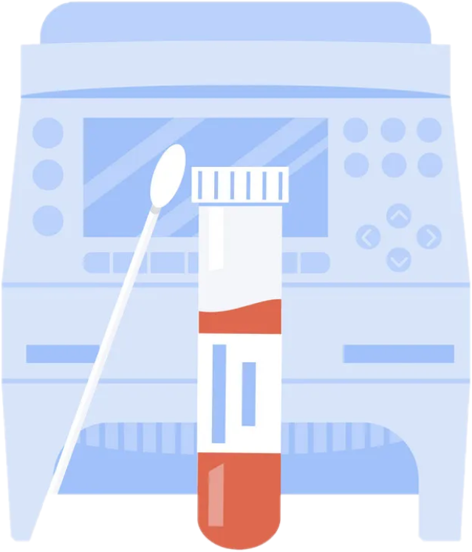
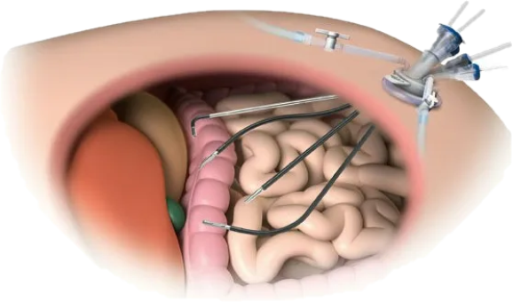
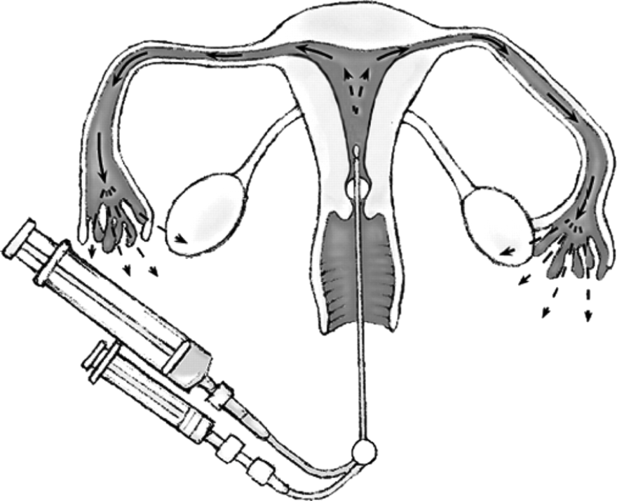
Диагностика
2
1
Бактериологическое исследование выделений из половых путей, аспирата из полости матки, соскобов эндометрия
Туберкулиновая проба-диагностический тест, который показывает, встречался ли организм человека с возбудителем туберкулёза
Гистеросальпингография— позволяет оценить внутреннюю структуру половых путей и проходимость маточных труб.
ПЦР тест-выявление микобактерии туберкулёза.
Лапароскопия — выявляет специфические изменения в малом тазу: туберкулёзные бугорки на брюшине, спаечные процессы, казеозные очаги.
3
4

Slide 13


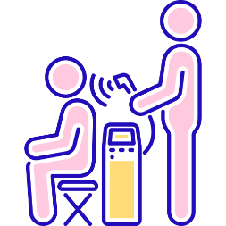


Лечение
Медикаментозная терапия
Приём противовоспалительных и противотуберкулёзных лекарств по индивидуальной схеме
Общеукрепляющая терапия
Поддержка иммунной системы за счёт приёма витаминных комплексов, иммуномодуляторов
В период восстановления пациенткам назначают электрофорез, фонофорез с гидрокортизоном, грязевые аппликации, ванны с антисептическими средствами.
Физиотерапия
Правильного питание (полноценные, сбалансированные блюда, богатые белком, витаминами, микроэлементами).
Диетотерапия
Показано в случае формирования абсцесса, спаек, свищей в полости малого таза и брюшины. Для хирургического вмешательства применяют малотравматичные методики (зачастую лапароскопию), а сама операция направлена на удаление гнойников, спаек и санацию внутренней полости.
Оперативное лечение

Slide 14
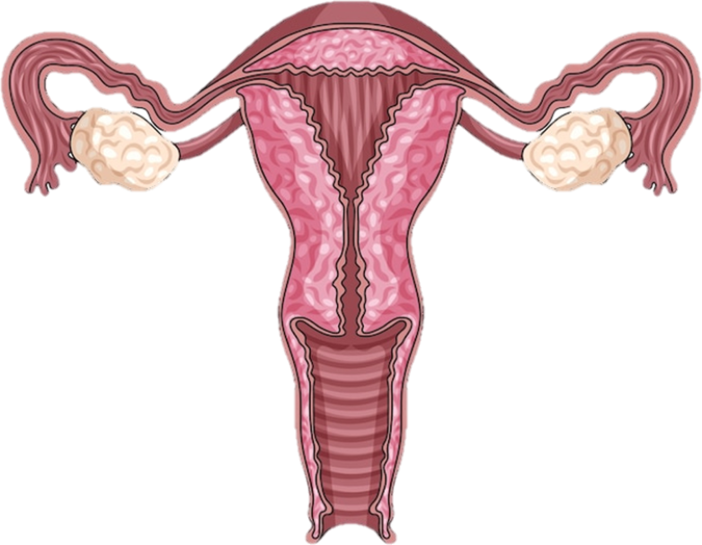
Осложнения
Туберкулезное поражение маточных труб часто приводит к их облитерации, развитию пиосальпинкса
При туберкулезе придатков могут поражаться брюшина и кишечные петли, что приводит к асциту, спайкообразованию, образованию фистул
Туберкулезный эндометрит также характеризуется наличием туберкул, участков казеозных некрозов
При генитальном туберкулезе нередко отмечается поражение мочевыводящих путей.

Slide 15
Профилактика
1.Вакцинация БЦЖ (проводится новорожденным на 3-7 день жизни). Затем в 7, 12 лет ревакцинация для поддержания иммунитета против туберкулеза.
2.Флюорографическое исследование органов грудной клетки.
3.Проба Манту для выявления инфицирования.
4.Избегать случайных половых связей и использовать барьерные методы контрацепции.
5.Профилактические осмотры у гинеколога.
6.Лечение сопутствующих гинекологических заболеваний.
7.Ведение здорового образа жизни, отказ от вредных привычек и занятия спортом.

Slide 16
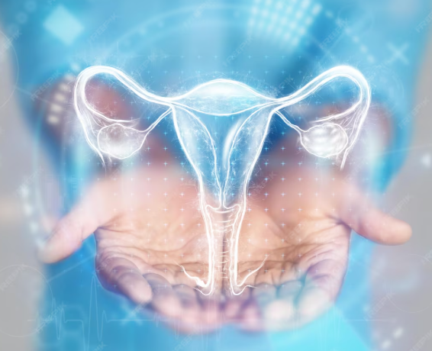
Спасибо за внимание!

